Slide 1

호흡 시스템
기획서
숨 쉬는 순간조차 선택이 된다
인형 악몽 세계관 기반
3D 싱글 플레이 액션 어드벤처
시스템 기획 포트폴리오 v0.2

Slide 2
목차
2 목차
1
게임·시스템 개요
3–5p
4
시스템 구조도
12p
1) 게임 및 시스템 개요
3p
1) 통합 플로우 + 환경 플로우
12p
2) 시스템 볼륨맵
4p
5
레퍼런스 분석
13p
3) 핵심 플레이 순환
5p
2
플레이 화면·UI
6p
1) 「DEATH STRANDING」 비교·차별화
13p
1) 게임 플레이 화면과 HUD 구성
6p
6
적용 예시
14–15p
3
시스템 규칙
7–11p
1) 시스템 응용 사례
14p
2) 맵 적용 예시
15p
1) 호흡 행동 규칙
7p
2) 과흡입·강제 호흡
8p
7
제작 명세
16–18p
3) 공기 환경 및 수중 규칙
9p
4) 자극도·오염도 및 이상 상태
10p
1) 예외 처리 및 안전장치
16p
5) 인형 감지 시스템
11p
2) 주요 데이터 및 밸런스 검증
17p
3) 출처 및 디자인 가이드
18p
페이지 구성 원칙: 개요 → 규칙 → 구조 → 레퍼런스 → 적용 → 데이터 순서로, 동일한 규칙을 반복하지 않고 필요한 위치에서만 설명함.
2

Slide 3
게임 및 시스템 개요
3
개요
◎
시스템 정의
”
슬로건
플레이어가 들숨 → 숨 참기 → 날숨을 직접 조작하여 적 감지, 위험 공기, 수중 이동을 하나의 호흡 자원으로 대응하는 핵심 시스템.
“숨 쉬는 순간조차 선택이 된다.”
01
게임 소개
03
설계 의도
03
플레이 효과
부모가 자주 집을 비우는 아이가 악몽 속에서 뒤틀린 집과 인형들을 지나 현실로 돌아가는 3D 싱글 플레이 액션 어드벤처.
평소에는 의식하지 않는 호흡을 플레이어가 판단하고 조절하는 행동으로 전환. 은신·환경 대응·이동이 하나의 입력으로 연결됨.
적 위치와 공기 상태를 확인하고, 어디서 호흡을 확보할지와 다음 안전 지점까지 갈 수 있는지를 판단하게 함.
재미 구조: 관찰과 준비 → 긴장 속 실행 → 안전 지점 도달의 해소 → 재준비
03

Slide 4
시스템 볼륨맵
4
구조
호흡량
호흡 행동
공기 환경
0~100
확보 / 소비 / 수중 생존
평상·들숨·숨 참기
날숨·과흡입·강제 호흡
안전·자극·유해·수중
흡입량 변화
호흡 시스템
입력·자원·판정 연결
인형 감지
상태 변화
시야 / 호흡 소리
이동 소리 / AI 반응
자극도·오염도
이상 상태 / 사망
하나의 호흡 행동이 자원 관리·적 감지·환경 위험과 연결되며, 상황마다 다른 플레이 판단을 요구함.
눈 없는 인형·위장
환기 장치·불 인형
수중 구간
호흡 소리 제어
공기 환경 변화
호흡량 생존 자원
04

Slide 5
핵심 플레이 순환
5
플레이
호흡을 준비하고, 위험을 통과한 뒤, 다시 숨을 확보하는 플레이 경험의 반복 구조.
1 관찰
2 호흡 준비
3 위험 진입
4 제어·이동
5 안전 확보
6 회복
적·공기·경로 확인
필요 호흡량 확보
상황별 호흡 행동 선택
남은 자원과 위험 판단
감지·위험에서 이탈
호흡·공기 상태 정비
?
플레이어의 핵심 질문
↻
순환이 만드는 재미
“지금 숨을 쉬어도 되는가?”
“여기서 호흡을 확보할 것인가?”
“남은 호흡으로 다음 안전 지점까지 갈 수 있는가?”
관찰과 준비 → 긴장 속 실행 → 안전 지점 도달의 해소 → 재준비.
동일한 공간도 적 위치와 공기 상태에 따라 다른 판단을 요구함.
4p는 플레이어 경험 루프를 설명하고, 11p 통합 플로우는 실제 시스템 판정 순서를 설명함.
05

Slide 6

게임 플레이 화면과 HUD 구성
6
플레이 화면
UI 요소
역할
표시 조건
호흡량 68
호흡 소리 0m
시야 차단
호흡량 게이지
보유 호흡 자원 확인
호흡량 존재 시
상태: 숨 참기
현재 호흡 상태
평상/들숨/숨 참기/날숨 확인
호흡 행동 표시
자극도 게이지
자극 이상 위험 확인
자극도 1 이상
오염도 게이지
오염 이상·사망 위험 확인
오염도 1 이상
이상 상태 표시
기침·이속 감소 확인
이상 상태 발생 시
튜토리얼 안내
현재 조작 학습 보조
튜토리얼 상황
이동 타이밍 판단
벽으로 시야를 피하더라도 가까운 적에게는 호흡 소리가 들릴 수 있으므로, 플레이어는 숨을 참고 이동 타이밍을 판단함.
06

Slide 7
호흡 행동 규칙
7
시스템 규칙
플레이어는 들숨으로 호흡량을 확보하고, 숨 참기로 소리와 위험 공기 흡입을 차단하며, 날숨으로 평상 호흡에 복귀함.
평상 호흡
들숨
숨 참기
날숨
기본 흐름: 평상 → 들숨 → 숨 참기 → 날숨 → 평상
행동
호흡량 변화
소리
흡입 배율
핵심 역할
행동 시간 기준
평상 호흡
0 유지
4m
×0.5
기본 상태
최대 호흡량 100
들숨 2초 → 100 확보
숨 참기 최대 10초
날숨 최대 약 1.5초
들숨
+50/s
6m
×1.0
호흡량 확보
숨 참기
-10/s
0m
×0
은신·흡입 차단
날숨
-66.7/s
7m
×0
평상 호흡 복귀
날숨·자동 날숨
날숨은 한 번 시작하면 호흡량 0까지 자동 진행. 진행 중 들숨·숨 참기 입력 시 해당 행동으로 즉시 전환. 들숨/숨 참기 키 해제 후 입력이 없으면 자동 날숨.
07

Slide 8
과흡입·강제 호흡
8
실패 이벤트
호흡량의 상한·하한을 넘겨 조작을 유지하면 호흡 제어에 실패하고, 일정 시간 거친 호흡 상태에 진입함.
0
100
↓
강제 호흡
공통 결과
수치
↑
과흡입
호흡량 0에서 숨 참기 1초 유지
또는 0 상태에서 날숨 새 입력 1초 유지
지속시간
2초
호흡량 100에서 들숨을 1초 이상 계속 유지
호흡 조작
불가
소리 반경
8m
위험 공기 흡입
×1.5
종료 후
호흡량 0 / 평상 호흡
상·하한 도달 직후 1초의 유예시간을 두어 순간적인 입력 실수를 허용하고, 조작을 지속했을 때만 실패 이벤트를 발생시킴.
08

Slide 9
공기 환경 및 수중 규칙
9
환경
환경에 따라 호흡 행동의 위험도가 달라지며, 수중에서는 호흡량 자체가 생존 자원으로 전환됨.
안전 공기
자극 공기
유해 공기
수중
자극도 -20/s
오염도 -40/s
이상 상태 회복 가능
먼지 / 꽃가루 / 일반 연기
모두 자극도 +20/s
100 도달 시 자극 이상
독가스: 오염도 +25/s
유해 연기: 오염도 +25/s
50 이상 이상 / 100 사망
호흡량 -10/s
들숨 입력 시 -100/s
호흡량 0 → 익사
자극·오염은 고정
위험 공기 누적량 = 환경 기본 누적량 × 호흡 행동 배율
평상 ×0.5
들숨 ×1.0
숨 참기 ×0
날숨 ×0
과흡입·강제 호흡 ×1.5
계산 예시: 먼지 +20/s
공기 중첩 규칙
평상 호흡: 20 × 0.5 = +10/s
들숨: 20 × 1.0 = +20/s
숨 참기·날숨: 0
강제 호흡: 20 × 1.5 = +30/s
다른 종류가 겹치면 자극도·오염도 각각 독립 누적.
같은 종류의 위험원이 겹치면 가장 높은 누적량 하나만 적용.
8p는 “무엇이 얼마나 쌓이는가”를 설명하고, 9p는 누적 결과로 발생하는 이상 상태를 설명함.
09

Slide 10
자극도·오염도 및 이상 상태
10
상태
위험 공기를 흡입하면 자극도 또는 오염도가 누적되며, 임계치 도달 시 호흡 조작이 제한되는 이상 상태가 발생함.
자극도
이상 상태 공통 효과
오염도
먼지·꽃가루·일반 연기
0~100 누적 / 사망 없음
지속 기침 / 1초마다 소리 1회 / 반경 10m
이동속도 50% / 호흡 조작 불가
시스템상 평상 호흡, 위험 공기 ×0.5
호흡량 -50/s → 0, 추가 페널티 없음
독가스·유해 연기
0~100 누적 / 100 사망
0
80
100
0
50
100
해제 기준
≤80
자극 이상
100
오염 이상
50
사망
100
복합 이상
자극 이상 + 오염 이상 동시 발생
기침은 중복 없음 / 이동속도 35%
두 게이지는 각각 독립 회복
회복: 안전 공기에서 자극도 -20/s, 오염도 -40/s · 자극 이상은 80 이하 해제, 오염 이상은 0에서 해제
10

Slide 11
인형 감지 시스템
11
AI
인형은 시야와 소리를 통해 플레이어를 감지하며, 행동 소리 반경과 인형 청각 특성에 따라 실제 감지 거리가 달라짐.
호흡 행동
소리 반경
ƒ
유효 소리 감지 거리
인형
시야
청각
최대
숨 참기
0m
일반 인형
8m / 90°
×1.0
10m
min(행동 소리 반경 × 청각 민감도, 최대 청각 거리)
예: 눈 없는 인형 기침
min(10m × 1.5, 14m) = 14m
평상 호흡
4m
눈 없는 인형
없음
×1.5
14m
들숨
6m
날숨
7m
과흡입·강제 호흡
8m
벽 뒤 은신의 의미
이상 상태 기침
10m
벽은 시야를 차단하지만 소리는 남을 수 있음.
숨 참기 = 호흡 소리 0m
따라서 “시야 회피 + 호흡 제어”가 함께 필요함.
소리 반경 예시
이동 행동
소리 반경
숨 참기
0m
웅크려 이동
2m
걷기
4m
평상
4m
사다리
4m
수영
5m
기침
10m
달리기
7m
점프 착지
8m
숨참기+웅크림
0m
11

Slide 12
통합 플로우 + 환경 플로우
12
플로우차트
통합 플로우
환경 플로우
안전 공기
자극 -20/s
오염 -40/s
호흡 입력
호흡 행동
결정
현재 환경
확인
자극 공기
자극도 누적
100 → 이상
호흡량
변화
소리
발생
환경
영향
유해 공기
오염도 누적
50 → 이상 / 100 → 사망
과흡입
강제 호흡
인형
청각 판정
자극도·오염도
누적
임계치
판정
수중
자극·오염 고정
호흡 -10/s / 0 → 익사
이상 상태
호흡 행동 하나가 호흡량·소리·환경 영향을 동시에 만들고, 그 결과가 적 감지와 이상 상태로 연결됨.
12

Slide 13
시스템 레퍼런스 — DEATH STRANDING
13
레퍼런스
우리 시스템의 확장
1. 숨 참기 → 전체 호흡 행동 관리
2. 적 감지 → 위험 공기·수중까지 연결
3. 순간 행동 → 사전 준비 자원화
4. 고정 위험 → 환기·불 인형 등 환경 변화로 확장
BT 구간 숨 참기
스크린샷 삽입 영역
공식 후보: Kojima Productions 공식 Tips 페이지의 BT 에어리어 이미지
실제 제작 시 사용 권리 확인 후 게임 화면으로 교체
BT 구간 숨 참기
스크린샷 삽입 영역
공식 후보: Kojima Productions Tips의 BT 에어리어 이미지
실제 제작 시 권리 확인 후 게임 화면으로 교체
공식 이미지 후보 확인: Kojima Productions 「『DEATH STRANDING』序盤Tips」 BTエリア 이미지
비교 항목
DEATH STRANDING
우리 호흡 시스템
핵심 행동
숨 참기 + 느린 이동
들숨·숨 참기·날숨 전체 제어
주요 목적
BT 감지 회피
적 감지 + 환경 대응 + 수중
참고한 핵심 경험
자원 관리
제한된 숨 참기
호흡량 0~100 확보·소비
• 적의 위치를 확인
• 가까이 접근하면 숨을 참고 이동
• 제한된 시간 안에 위험 구간 통과
환경 연결
BT 회피 상황 중심
자극·유해 공기·수중 결합
콘텐츠 확장
BT 은신
인형·위장·환기·불 인형
표현 기준: 참고 → 확장 → 차별화. 우열이 아니라 시스템 구조 차이를 설명함.
스크린샷 후보: Kojima Productions 공식 Tips 페이지의 BT 에어리어 이미지 / 실제 삽입 전 사용 권리 확인 필요
13

Slide 14
시스템 응용 사례
14
응용
같은 호흡 규칙이 적의 감지 방식, 위장, 환경 변화에 따라 서로 다른 플레이 판단으로 확장됨.
귀
눈 없는 인형
옷
위장
기존 규칙: 숨 참기 → 호흡 소리 0m
응용: 숨 참기 + 웅크려 이동
결과: 무소음 이동으로 청각 특화 적 통과
기존 규칙: 외형 판별과 소리 판별 분리
응용: 위장 착용 + 호흡 소리 제어
결과: 인형 무리 사이에서 인간임을 숨김
풍
환기 장치
불
불 인형
기존 규칙: 안전 공기에서 게이지 회복
응용: 유해 공기 → 안전 공기 영구 전환
결과: 공간 자체를 호흡 가능한 구역으로 변경
기존 규칙: 공기 종류에 따라 누적 게이지 변화
응용: 1~2단계 일반 연기, 3단계 유해 연기
결과: 시간에 따라 호흡 전략 변경
하나의 호흡 규칙을 유지하면서 적·환경·콘텐츠 조건을 달리해 플레이 방식의 변화를 만듦.
14

Slide 15
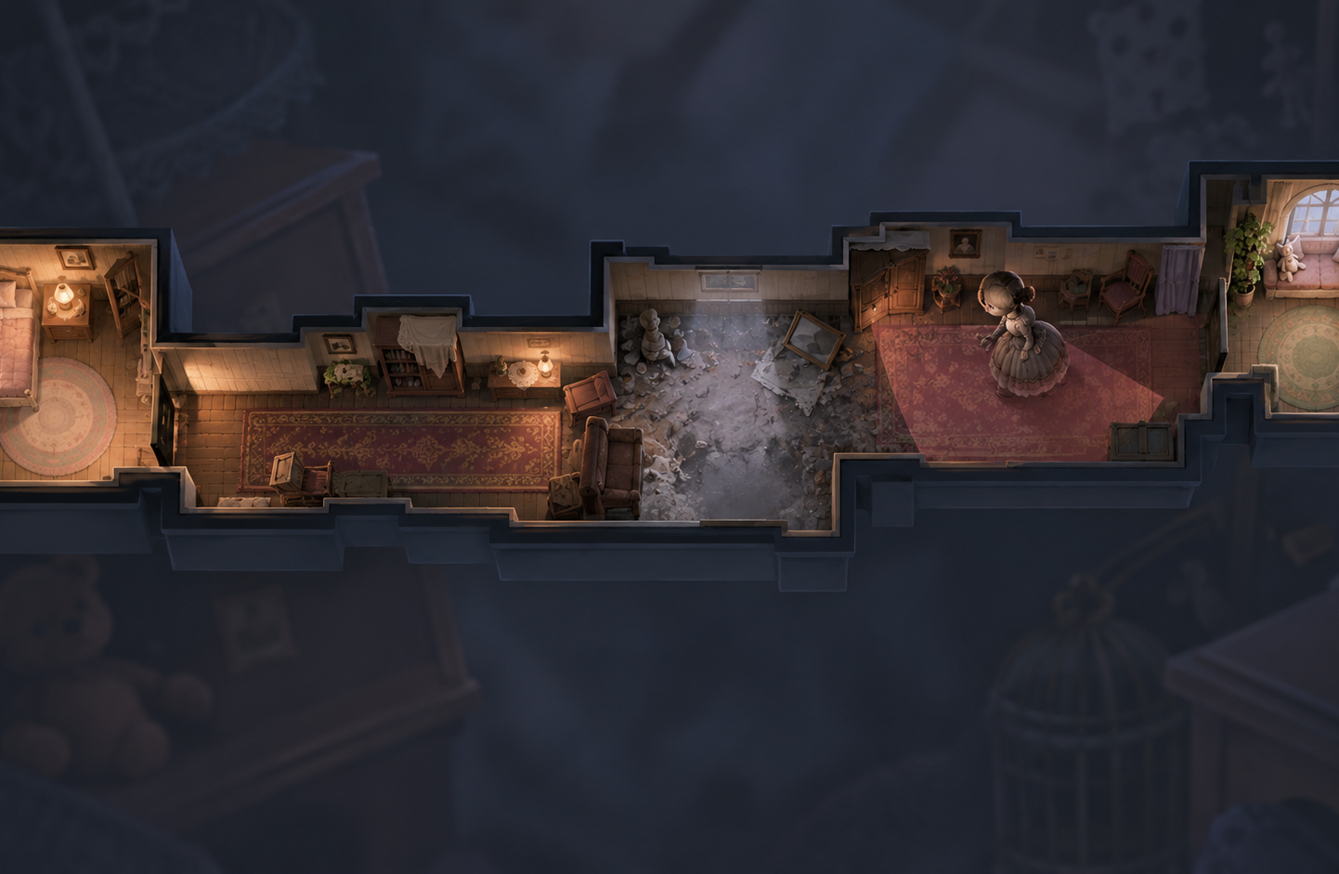
맵 적용 예시
15
레벨 적용
⑤ 안전 지점
구간
상황
플레이 판단
① 시작 안전 구역
② 일반 인형
①
안전 구역
들숨으로 호흡량 확보
②
일반 인형
벽 뒤 은신 + 숨 참기
③ 자극 공기
③
자극 공기
숨 참기로 신규 누적 차단
④
눈 없는 인형
숨 참기 + 웅크려 이동
④ 눈 없는 인형
⑤
안전 지점
재호흡·자극도 회복
공간 설계 원칙
시작점에서 한 번의 호흡으로 전체를 통과하지 못하게 하며, 안전 지점과 위험 요소의 간격을 조절해 준비 → 통과 → 재정비가 반복되도록 구성.
15

Slide 16
예외 처리 및 안전장치
16
예외 처리
정상 규칙을 반복하지 않고, 상태가 충돌해 결과가 모호해지는 상황만 별도로 정의함.
수
1. 호흡 제어 불가 상태 + 수중 진입
!
2. 과흡입·강제 호흡 중 이상 상태 발생
적용 상태: 자극 이상 / 오염 이상 / 복합 이상 / 과흡입 / 강제 호흡
머리가 잠기는 수중 구간에 들어가면 즉시 익사.
수중 규칙으로 전환하지 않음.
과흡입·강제 호흡 중 자극 이상 또는 오염 이상이 발생하면 기존 호흡 실패 상태를 중단하고 이상 상태를 우선 적용.
우선순위: 이상 상태 > 과흡입·강제 호흡
안전장치 의도: 중복 판정·모션 충돌·소리 이벤트 중복을 막고, 플레이 결과를 명확하게 유지함.
16

Slide 17
주요 데이터 및 밸런스 검증
17
데이터
분류
항목
기준값
밸런스 검증 산출식
호흡
최대 호흡량
100
현재 호흡량
현재 자극도·오염도
환경·이동속도·거리
호흡
들숨
+50/s
호흡
숨 참기
-10/s
호흡
날숨
-66.7/s
호흡 유지 가능 시간
= 호흡량 ÷ 초당 소모량
환경 위험 한계 시간
= 남은 임계치 ÷ 실제 누적량
환경
자극 공기
+20/s
환경
독가스
오염 +20/s
상태
자극 이상
100
구간 내 행동 가능 시간
= min(호흡 한계, 환경 한계)
Excel 구성
상태
오염 이상
50
01_시스템데이터
02_콘텐츠적용
03_계산검증
확정되지 않은 이동속도·구간 거리는 입력값으로 관리.
감지
숨 참기 소리
0m
통과 가능 거리
= 이동속도 × 행동 가능 시간
활용: 안전 지점 간 거리, 눈 없는 인형 통과 구간, 위험 공기·수중 구간 길이, 통과 불가능 구간 검증
17

Slide 18
출처 및 디자인 가이드
18
마무리
Aa
글꼴·크기
R
시스템 레퍼런스
색상 사용 원칙
글꼴: Pretendard
대제목 32pt
중제목·강조 18pt
본문·표 11pt
굵기만 Bold/SemiBold/Regular로 조절
BT 구간 숨 참기
스크린샷 삽입 영역
공식 후보: Kojima Productions Tips의 BT 에어리어 이미지
실제 제작 시 권리 확인 후 게임 화면으로 교체
자극도·오염도·수중·위험은 색상뿐 아니라 이름·아이콘·게이지 형태로도 구분.
색상만으로 정보를 전달하지 않음.
V
비주얼 참고
역할
색상
Little Nightmares / INSIDE / REANIMAL은 시스템 레퍼런스가 아니라 비주얼·분위기 참고로만 표기.
배경
#F2EFE8
기본 글자
#252C32
최종 제작 체크
보조
#61777A
• PPT와 Excel 수치 대조
• Death Stranding 이미지 출처 확인
• AI 생성 이미지는 콘셉트 이미지로 표기
• 글자 크기 3종 유지
자극도
#B99A55
ⓘ
자체 제작 자료
오염도
#70876A
시스템 볼륨맵 / 플로우차트 / 공식 / 데이터 표 / 맵 적용도는 직접 제작.
플레이 화면·콘셉트 이미지는 기획 시뮬레이션 이미지로 표기.
수중
#657F95
위험·사망
#A45F5F
레퍼런스 스크린샷 후보: Kojima Productions 공식 Tips — BT 에어리어 이미지 및 설명
18

